Slide 1

Tema 2
Det personlige CV

Slide 2


Program
Hvorfor lave et personligt CV?
Hvad skal CV’et indeholde?
Opsamling
Undervejs vil der være små øvelser

Slide 3
Hvorfor lave et personligt CV?
Facts: Typisk er dit CV det første en arbejdsgiver læser
Facts: Hvis arbejdsgiver ikke finder CV’et interessant så læser de måske slet ikke din ansøgning
Giver mulighed at personliggøre
Giver mulighed for at skille sig ud I mængden
Nødvendigt når man skal “sælge sig selv”

Slide 4
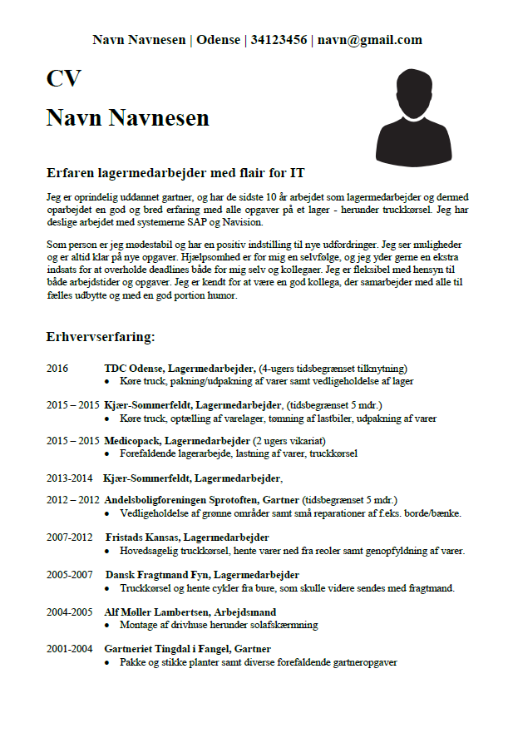
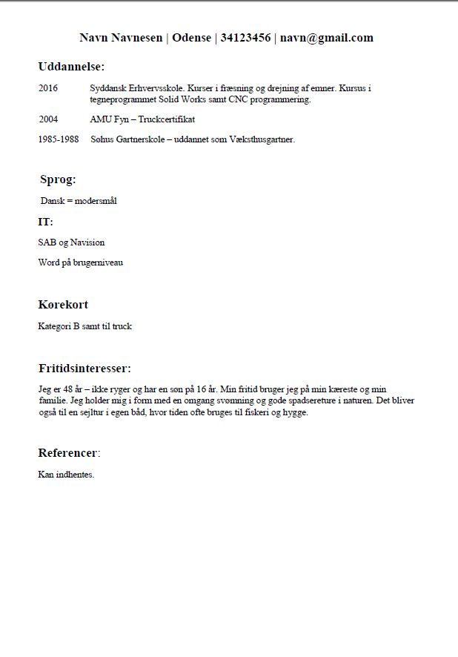
Eksempel på opsætning
Du kan finde dette eksempel med flere på følgende link: https://ballisager.com/6-gratis-cv-skabeloner-eksempler/

Slide 5

Hvad skal CV’et indeholde?
Kontaktinfo
billede
faglig profil
Erhvervserfaring
Uddannelse/kurser
Anden erfaring
IT
Sprog
Personligt afsnit

Slide 6

Kontaktinfo
Skal altid stå øverst i dit cv
Det skal være nemt at kontakte dig!
Det er ikke nok at skrive det på ansøgningen
De vigtigste oplysninger:
  Navn
  Bopæl
  Telefonnummer
  Mail
  Fødselsdag, kan dog undlades

Slide 7
Eksempel - Kontaktinfo
Kasper Hansen
Mail: kasperh@gmail.com
Mobil: 32 12 34 56
Højvangen 32, 9800 Hjørring
Overvej lige en ekstra gang hvordan din e-mailadresse ser ud:
Mailadresser som f.eks. lækkermus123@gmail.com eller gangsterboy1997@hotmail.dk er mindre gode hos en arbejdsgiver
←

Slide 8

Billede
Skal der billede på?
Ikke Nødvendigvis, men det anbefales
73% af arbejdsgivere mener at et billede har en positiv effekt i forhold til potentiel ansættelse
Hvilket billede skal jeg vælge af mig selv?
Nutidigt og vellignende
”Professionelt” (Ingen sommerferiebilleder, festbilleder mm.)

Slide 9
Festbilleder? – No go!

Slide 10
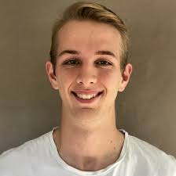
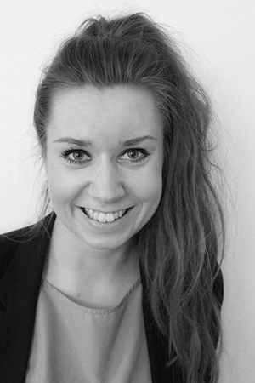
“Professionelt” billede? – Ja tak!

Slide 11
faglig profil
Blanding af dine kompetencer, motivation og eksempler fra virkeligheden
Max. 5-8 linjer
Placeres I toppen af CV’et efter kontaktoplysninger
Formål: at vække arbejdsgivers interesse for at læse videre
En faglig profil omhandler IKKE: Dig som privatperson, fritidsinteresser mm.
En faglig profil beskriver mere dig på en arbejdsplads
Nogle sætninger kan gå igen, men det er meget vigtigt at have en faglig profil, selvom man måske tænker, at andre skriver nogle af de samme ting som dig

Slide 12

Eksempel – faglig profil
”Som person er jeg altid åben overfor nye input. Jeg fungerer godt i grupper, men jeg arbejder også rigtig godt selvstændigt. Jeg er ansvarsbevidst og kan hurtigt tilegne mig ny viden og er nysgerrig. Jeg har evnen til at tilpasse mig til nye opgaver og det uventede, og byder variation og forandrede krav i arbejdet velkommen. Jeg kan håndtere flere typer opgaver og samtidig arbejde under skiftende arbejdsforhold og belastning. ”
”Jeg brænder for at strukturere og give god service, bringe orden og system samt holde dampen oppe. Jeg er fleksibel på tid, område og adresse, og derudover er jeg altid hjælpsom og vellidt blandt kolleger. En dygtig og positiv kontormus der passer ind blandt mange, men som også kan få tingene gjort alene. ”

Slide 13
Øvelse: skriv din egen Faglige profil
Hvad er dit bud på en faglig profil til dit eget CV?
Skriv 5-8 linjer, hvor ud fra de tidligere slides laver en faglig profil
Du opfordres til at sende dit svar med sikker post via e-Boks. Du finder en vejledning til at sende via e-Boks, der hvor du fandt dette Powerpoint.
Forestil dig, at du skal søge arbejde I Føtex som butiksmedarbejder, hvad ville du lægge vægt på I din faglige profil?

Slide 14
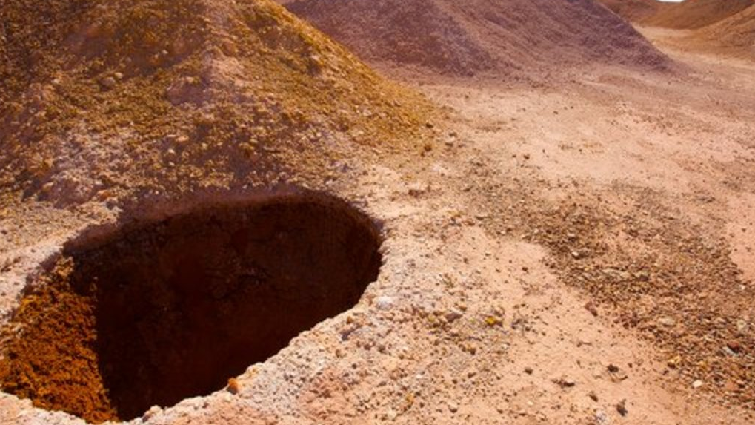
Hvad gør jeg hvis jeg har ”huller” i mit CV?
Der kan være mange årsager hertil:
  Helbredsmæssige årsager, private årsager, familiære årsager mm.
  Sygdom (fysisk/psykisk), ledighed, flytning, stoppet i uddannelse, misbrug, hjemløshed osv.
Det er vigtigt at CV’et udtrykker at du NU er klar til at vende tilbage, og er klogere og mere klar til jobbet end du var før
Et godt sted at formulere dette: Den faglige profil i starten af CV’et
HUSK: Arbejdsgiver ønsker ikke overraskelser →
  Derfor → Er det bedst at være ærlig – Der er ofte en god grund til ”hullet” i CV’et

Slide 15

”Huller” i CV’et – en lille tankeøvelse
Stil dig selv spørgsmålet – Hvad fik du ud af perioden udenfor arbejdsmarkedet eller uddannelse?
  Lærte du noget om:
  Dig selv?
  Dine værdier?
  Hvad du vil fremadrettet?
  Er du blevet klogere på nogle andre områder?
Dette skal vendes til en styrke frem for en svaghed I dit CV
Øvelse: Skriv 3 ting ned, som du har lært mens du har været Uden for job eller uddannelse?
Du opfordres til at sende dit svar med sikker post via e-Boks. Du finder en vejledning til at sende via e-Boks, der hvor du fandt dette Powerpoint.

Slide 16

Erhvervserfaring
Omvendt kronologisk rækkefølge (den nyeste erfaring skal stå øverst)
Formål: at give overblik for arbejdsgiver
Stillingsbetegnelse (f.eks. lagermedarbejder, køkkenmedhjælper, avisbud)
Arbejdsplads (f.eks. Føtex, Biltema, Petersen og søn)
Periode for ansættelse (f.eks. maj 2014 – august 2016)
Kort beskrivelse af arbejdsopgaver (f.eks. Ved tjener: kundeservice, rengøring, varebestilling, kassebetjening)
Tilføj gerne virksomhedspraktik mm.

Slide 17

Eksempel - erhvervserfaring
2015 - 2017 Pædagogmedhjælper, Daginstitutionen Smut
  Pædagogisk arbejde med børnene og samtale/samarbejde med forældrene
2013 - 2015 Servicemedarbejder, Rema 1000
  Kundebetjening, opfyldning af varer, rengøring

Slide 18

Hvad gøre jeg hvis jeg ingen erhvervserfaring har?
Hvis du ingen erhvervserfaring har er det særligt vigtigt, at du uddyber dine kompetencer i dit CV
Du skal beskrive grundigt hvad du er dygtig til, og hvorfor de alligevel skal ansætte dig
Du kan med fordel gøre ekstra meget ud af din faglige profil
Du kan med fordel sætte afsnittet ”uddannelse” før afsnittet ”erhvervserfaring”
Du kan med fordel lave et afsnit i CV’et som kun omhandler dine styrker
Du kan med fordel komme med eksempler fra alt hvad du kan komme i tanke om at anden erfaring du har haft gennem livet

Slide 19

Uddannelse/kurser
Omvendt kronologisk rækkefølge (den nyeste uddannelse skal stå øverst)
Man kan med fordel skrive en uddannelse på, selvom den ikke er færdiggjort
  Dette viser arbejdergiver, hvad du har lavet i denne periode

Slide 20
Eksempel – uddannelse/kurser
Uddannelse
2018 – 2020 Kokkeuddannelsen, EUC Nord, Hjørring
2016 – 2017 Detailhandel, EUC Nord, Hjørring
2014 - 2016 HF, Nørresundby Gymnasium
Kurser
2017 - 2017 Hygiejne Bevis, EUC Nord Hjørring

Slide 21

Anden erfaring
Valgfrit afsnit, kan undlades, hvis der ikke er noget relevant
F.eks. Hvis man har været fodboldtræner, eller har lavet andet frivilligt arbejde
Dette skrives på CV’et ligesom erhvervserfaring

Slide 22

IT
Udfyldes kun hvis man har noget relevant indhold
F.eks. Hvis man har arbejdet på et lager og har lært et særligt styresystem:
  SAB og Navision
F.eks. Hvis man skal udføre en del arbejde ved computer:
  Microsoft Office-pakken på brugerniveau
Man kan med fordel beskrive på hvilket niveau man mestrer sine IT-kompetencer:
  F.eks. Begynder, rutineret, øvet, ekspert

Slide 23

sprog
Tilføj de sprog, som du vil være i stand til at bruge på den ene eller anden måde i dit kommende arbejde
Det er en fordel at tilføje hvor godt man mestrer de pågældende sprog både på skrift og i tale – F.eks.:
  Dansk – Modersmål
  Engelsk – Flydende
  Tysk – Øvet
  Spansk - Begynder

Slide 24

kørekort
Hvis man ikke har nogen former for kørekort – kan afsnittet undlades
F.eks. Kan man tilføje:
  Kørekort B
  Egen bil (A10)
  Knallertkørekort (og egen knallert)
  Traktorkørekort

Slide 25

Personligt afsnit
Kort tekst som omhandler dig privat, dine interesser, hobbyer mm.
Dette afsnit er med til at give dig ”kant” og personlighed → Mulighed for at skille dig ud
Afsnittet er noget som arbejdsgiver kan huske dig for
Arbejdsgiver er interesseret i at få det ”rette match” også personlighedsmæssigt → derfor er afsnittet vigtigt
Udvælg max tre ting som du ønsker at fremhæve om dig selv

Slide 26
Eksempel – personligt afsnit
Mindre godt eksempel:
  ”Min familie, gåture, middage med vennerne, min kat”
Uddybende eksempel:
  ”Jeg er meget sammen med min dejlige familie, vi går mange ture i Vestskoven, som vi bor tæt på. Jeg er ofte sammen med mine venner, som kommer fra hele Europa. Vi mødes jævnligt til en god middag, som vi hjælpes ad med at lave. De Mongolske kongers historie og bygningsværker, som blandt andet omfatter det berømte Taj Mahal i Indien, interesserer mig også meget. Jeg har læst en del bøger om emnet, og rejst i området for at se nogle af deres storslåede bygningsværker.”

Slide 27
Øvelse: Skriv dit eget personlige afsnit
Skriv 5-8 linjer om dig selv privat, men på en mere uddybende måde, som forklaret i de forrige slides
Hvordan har du tænkt dig at skille dig ud?
Tænk over hvad du vælger at fremhæve om dig selv?
Måske synes du det er svært? – Prøv at overvej hvordan andre vil beskrive dig? Eller spørg en ven?
Du må også meget gerne spørge os, hvis opgaven er svær
Du opfordres til at sende dit svar med sikker post via e-Boks. Du finder en vejledning til at sende via e-Boks, der hvor du fandt dette Powerpoint.

Slide 28

Spørgsmål?
- Husk at skriv dem ned

Slide 29

opsamling
Du opfordres til at udføre følgende opgaver:
  ”Huller” i CV’et: Skriv tre ting ned, som du har lært i en periode, hvor du har stået udenfor job eller uddannelse (Hvis du har dette)
  Faglig Profil: Skriv din egen faglige profil: 5-8 linjer
  Personligt afsnit: Skriv dit eget personlige afsnit til dit cv
Du opfordres til at sende dine svar med sikker post via e-Boks. Du finder en vejledning til at sende via e-Boks, der hvor du fandt dette Powerpoint.
Du er, ud over opgaverne, også velkommen til at sende hele dit personlige CV til os, hvis du ønsker at få kommentarer på det

Slide 30

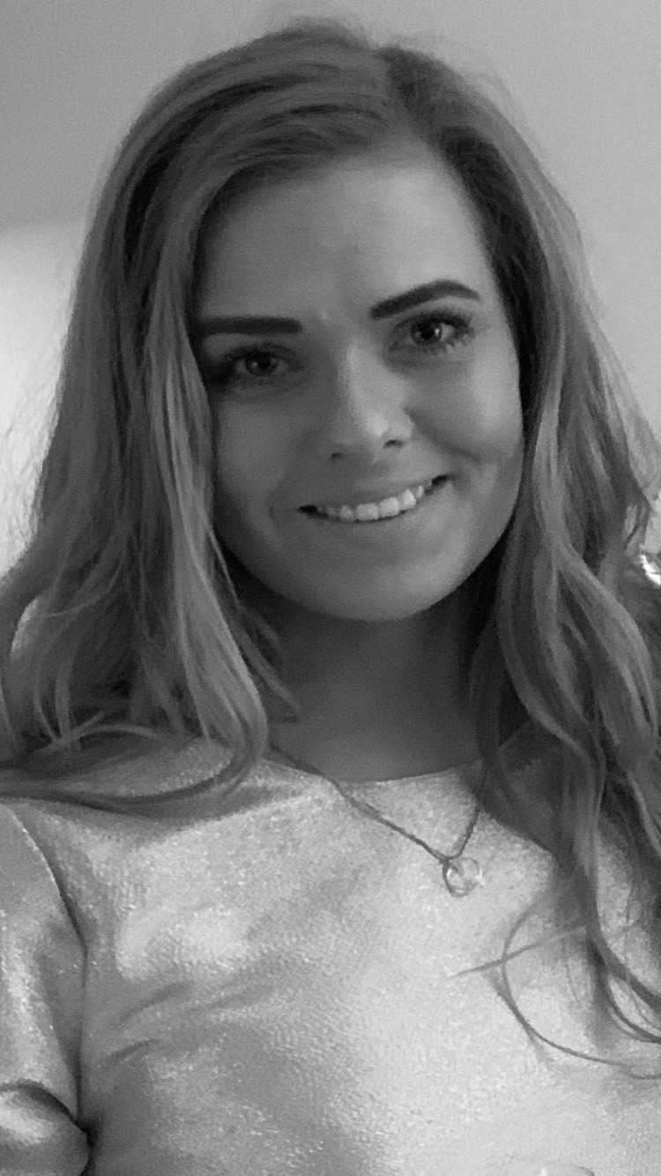
Tak for din tid
Hvis du har spørgsmål så kontakt Ida eller Charlotte på tlf. 41936200 eller 41936183
Vi glæder os til at tale med dig igen!

